Slide 1
RAPORT O STANIE ZAGOSPODAROWANIA PRZESTRZENNEGO I ROZWOJU SPOŁECZNO-GOSPODARCZYM GMINY LUBAWKA
LUBAWKA, MAJ 2019

Slide 2
RAPORT O STANIE GMINY LUBAWKA 2018
14
ŚRODOWISKO PRZYRODNICZE
STRUKTURA FUNKCJONALNO-PRZESTRZENNA
DEMOGRAFIA I MIESZKALNICTWO
GOSPODARKA I RYNEK PRACY
OŚWIATA I WYCHOWANIE
KULTURA I OCHRONA DZIEDZICTWA NARODOWEGO
TURYSTYKA, SPORT I REKREACJA
OCHRONA ZDROWIA
POMOC SPOŁECZNA I BEZPIECZEŃCTWO PUBLICZNE
TRANSPORT I ŁĄCZNOŚĆ
INFRASTRUKTURA TECHNICZNA
WSPÓŁPRACA WEWNĘTRZNA I ZEWNĘTRZNA
PLANOWANIE PRZESTRZENNE
GOSPODARKA FINANSOWA
SYSTEM ZARZĄDZANIA STRUKTURAMI SAMORZĄDU
OBSZARÓW
kompleksowej analizy stanu istniejącego i tendencji zmian
w latach 2012-2017/2018
LUBAWKA, MAJ 2019

Slide 3
RAPORT O STANIE GMINY LUBAWKA 2018
METODOLOGIA
KOMPLEKSOWA ANALIZA STANU ISTNIEJĄCEGO I TENDENCJI ZMIAN
W LATACH
2012− 2017/2018
REALIZACJA STRATEGII, PROGRAMÓW I POLITYK
INWESTYCJE I DZIAŁANIA
2018
LUBAWKA, MAJ 2019

Slide 4
RAPORT O STANIE GMINY LUBAWKA 2018

103 TABELE
MOCNE STRONY I WYZWANIA
DOKUMENTY
FINANSOWANIE
INWESTYCJE I DZIAŁANIA 2018
31 WYKRESÓW
12 SCHEMATÓW
LUBAWKA, MAJ 2019

Slide 5
RAPORT O STANIE GMINY LUBAWKA 2018
JAKOŚĆ POWIETRZA
Nazwa strefy |  | STREFA DOLNOŚLĄSKA
Symbol klasy wynikowej dla poszczególnych zanieczyszczeń | SO₂ | A
 | NO₂ | A
 | CO | A
 | Benzen C₆H₆ | A
 | Ozon O₃ | C
 | Pył PM10 | C
 | Pył PM2.5 | A
 | Ołów Pb | A
 | Arsen As | C
 | Kadm Cd | A
 | Nikiel Ni | A
 | B(a)P | C
OBSZAR PRZEKROCZEŃ POZIOMÓW BENZO(A)PIRENU (PM.10)
średnia roczna [2017] 
❐ ROZKŁAD STĘŻEŃ ŚREDNIOROCZNYCH BENZO(A)PIRENU W PYLE ZAWIESZONYM PM10
LUBAWKA, MAJ 2019
Notes:
Podobne jak w latach ubiegłych, największym problemem dla całego regionu i gminy są zanieczyszczenia pyłem zawieszonym PM10 (przekroczenia dotyczą zarówno normy średniodobowej jak i średniorocznej) oraz bezno(a)pirenem, wynikające głównie z niskiej emisji.

Slide 6
RAPORT O STANIE GMINY LUBAWKA 2018
DEMOGRAFIA
saldo migracji wewnętrznych na 1000 ludności
-0,3 OGÓŁEM
-1,0 miasto
+0,6 obszar wiejski
-1,8 powiat kamiennogórski
-1,3 region
-0,0 kraj
2012: 11 477 osób
2017: 11 052 osoby
ujemny przyrost naturalny na 1000 ludności
-3,52‰ OGÓŁEM
-6,0‰ miasto
-0,4‰ obszar wiejski
spadek liczby ludności od 2012:
▼3,7%
- 3,26‰ powiat kamiennogórski
-1,25‰ region
-0,02‰ kraj
LUBAWKA, MAJ 2019
Notes:
Spadek liczby ludności od 2012 roku o 3,5%, na poziomie zbliżonym do średniego spadku liczby ludności w powiecie kamiennogórskim.
Saldo migracji wewnętrznych na 1000 osób (-0,3 osoby na 1000 ludności) kształtowało się na poziomie korzystniejszym niż przeciętnie w regionie i powiecie, przy czym było ujemne na obszarze miasta i dodatnie na obszarze wiejskim. Ujemny przyrost naturalny kształtował się na poziomie podobnych do przeciętnego w gminach w powiecie kamiennogórskim, zdecydowanie niższym niż w regionie i kraju i podobnie jak w przypadku salda migracji wewnętrznych był on zdecydowanie korzystniejszy na obszarze wiejskim gminy

Slide 7
RAPORT O STANIE GMINY LUBAWKA 2018
DEMOGRAFIA
współczynnik obciążenia osobami w wieku poprodukcyjnym na 100 osób w wieku produkcyjnym
34,9 osoby
35,4 powiat kamiennogórski
35,8 region
34,0 kraj
współczynnik dynamiki demograficznej
(stosunek liczby urodzeń do liczby zgonów)
0,69
0,89 region
1,00 kraj
LUBAWKA, MAJ 2019
Notes:
Trwający proces starzenia się ludności widoczny jest we wskaźnikach obrazujących współczynnik obciążenia osobami w wieku poprodukcyjnym. Współczynnik obciążenia osobami w wieku poprodukcyjnym na 100 osób w wieku produkcyjnym kształtował się na poziomie zbliżonym do średnich.
Jednak współczynnik dynamiki demograficznej był niższy niż średnio w gminach w regionie i kraju

Slide 8
RAPORT O STANIE GMINY LUBAWKA 2018
PROGNOZA LICZBY LUDNOŚCI DO 2030
Liczba osób w wieku poprodukcyjnym na 100 osób w wieku produkcyjnym:
2017: 34,9 osoby
2030: 52 osoby
LUBAWKA, MAJ 2019

Slide 9
RAPORT O STANIE GMINY LUBAWKA 2018
RYNEK PRACY
❑ Liczba pracujących na 1000 ludności
PRACUJĄCY:
1 226 osób pracujących
59,6% udział kobiet w ogóle pracujących
115 osób pracujących na 1000 ludności
LUBAWKA, MAJ 2019

Slide 10
RAPORT O STANIE GMINY LUBAWKA 2018
BEZROBOCIE
BEZROBOTNI:
164 zarejestrowanych bezrobotnych, w tym:
53% kobiety
39,6% długotrwale bezrobotni
28% osoby powyżej 50. roku życia
❑ Liczba zarejestrowanych bezrobotnych
LUBAWKA, MAJ 2019

Slide 11
RAPORT O STANIE GMINY LUBAWKA 2018
PRZEDSIĘBIORCZOŚĆ
❑ Podmioty wpisane do rejestru REGON na 10 tys. ludności
STRUKTURA BRANŻOWA:
20,9% działalność związana z obsługą rynku nieruchomości
18,8% handel hurtowy i detaliczny, naprawa pojazdów samochodowych
17% budownictwo
LUBAWKA, MAJ 2019

Slide 12
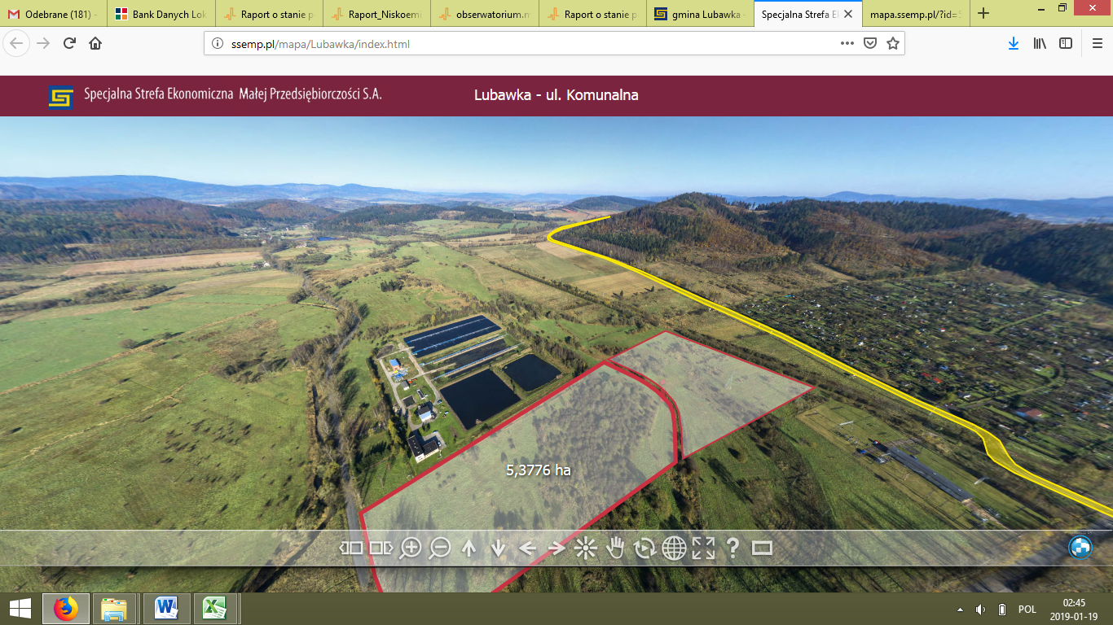
RAPORT O STANIE GMINY LUBAWKA 2018
ATRAKCYJNOŚĆ INWESTYCYJNA
❑ Potencjalna atrakcyjność inwestycyjna gminy Lubawka oraz powiatu kamiennogórskiego dla gospodarki narodowej oraz wybranych sekcji
Nazwa | gospodarka narodowa |  | przemysł | handel i naprawy | zakwaterowanie i gastronomia | działalność profesjonalna, naukowa i techniczna
powiat kamiennogórski | 0,238 | C | C | C | C | C
gmina Lubawka | 0,207 | B | B | B | B | B
Podstrefa Lubawka Kamiennogórskiej Specjalnej Strefy Małej Przedsiębiorczości
► 5,3776 ha dostępnej powierzchni
LUBAWKA, MAJ 2019
Notes:
Klasy A-C

Slide 13
RAPORT O STANIE GMINY LUBAWKA 2018
KOMUNIKACJA I TRANSPORT
DROGI GMINNE
Nawierzchnia ulepszona 92,7% dróg gminnych (27,56 km), w tym nawierzchnia bitumiczna 84,5% (25,11 km)
8,2% kostka (2,45 km),
pozostałe 7,3% nawierzchnia gruntową (2,16 km)
LUBAWKA, MAJ 2019

Slide 14
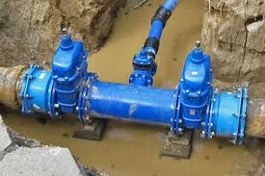
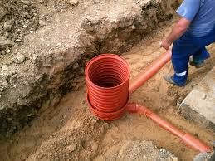
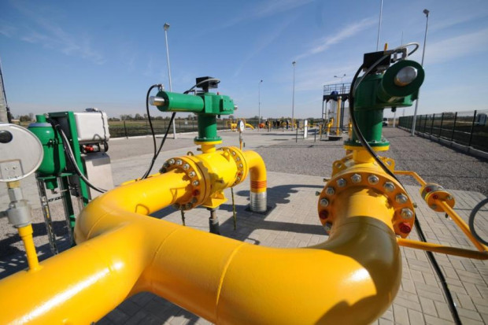
RAPORT O STANIE GMINY LUBAWKA 2018
INFRASTRUKTURA TECHNICZNA
WODOCIĄG
KANALIZACJA
GAZ
84,9%
79,3%
MIESZKAŃCY
KORZYSTAJĄCY
Z SIECI:
BUDYNKI
MIESZKALNE
PODŁĄCZONE
DO SIECI:
92,3%
89,6%
51,1%
miasto: 98,8%
obszar wiejski: 66,7%
miasto: 92,3%
obszar wiejski: 0,1%
LUBAWKA, MAJ 2019
Notes:
Udział osób korzystających z sieci wodociągowej na terenie miasta był więc wyższy niż średnio w miastach w kraju (96,6%) i regionie (97,7%), i nieznacznie niższy niż przeciętnie w powiecie kamiennogórskim (99,7%). Na obszarze wiejskim kształtował się natomiast znacznie poniżej średniej dla obszarów wiejskich
Bardzo wysoki udział korzystających z sieci kanalizacyjnej i budynków mieszkalnych podłączonych do sieci 89,6%, czyli znacznie powyżej średniego udziału dla gmin w Polsce wynoszącego 49,5%, w województwie dolnośląskim (59,3%) oraz powiecie kamiennogórskim (65,2%). w Polsce (85,1%), województwie dolnośląskim (89,1%) i powiecie kamiennogórskim (78,5%).

Slide 15
RAPORT O STANIE GMINY LUBAWKA 2018
GOSPODARKA FINANSOWA
❑ Dochody ogółem na 1 mieszkańca  Dochody własne na 1 mieszkańca
LUBAWKA, MAJ 2019

Slide 16
RAPORT O STANIE GMINY LUBAWKA 2018

INWESTYCJE
I DZIAŁANIA 2018
LUBAWKA, MAJ 2019

Slide 17
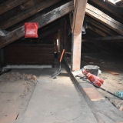
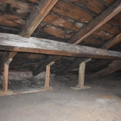
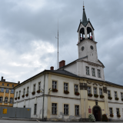
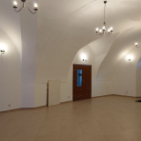
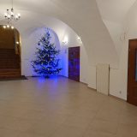
RAPORT O STANIE GMINY LUBAWKA 2018
INWESTYCJE 2018
Strategia Rozwoju Gminy Lubawka 2017-2023
Zasady udzielania dotacji celowej ze środków budżetu Gminy Lubawka w ramach programu priorytetowego pn.: „Ograniczanie niskiej emisji na obszarze województwa dolnośląskiego” Uchwała Nr X/284/17 Rady Miejskiej w Lubawce z dnia 31 sierpnia 2017 r.
Zwiększenie efektywności energetycznej zabytkowego budynku Ratusza w Lubawce
1.101.000 zł
Środki: RPO WD − Aglomeracja Wałbrzyska: 864.461,01
+ wkład własny
LUBAWKA, MAJ 2019
Notes:
W ramach realizacji Programów….

Slide 18
RAPORT O STANIE GMINY LUBAWKA 2018
OCHRONA ŚRODOWISKA
Strategia Rozwoju Gminy Lubawka 2017-2023
Zasady udzielania dotacji celowej ze środków budżetu Gminy Lubawka w ramach programu priorytetowego pn.: „Ograniczanie niskiej emisji na obszarze województwa dolnośląskiego” Uchwała Nr X/284/17 Rady Miejskiej w Lubawce z dnia 31 sierpnia 2017 r.
Dotacje celowe na dofinansowanie kosztów wymiany kotłów opalanych węglem na ogrzewanie ekologiczne 203 313,59 zł
Budowa infrastruktury wodno-kanalizacyjnej na terenie Gminy Lubawka 82 187,68 zł
Zagospodarowanie terenów zieleni miejskiej − Park Watra w Lubawce 20 530,00 zł
Likwidacja dzikich składowisk odpadów 293,99 zł
LUBAWKA, MAJ 2019
Notes:
W ramach realizacji Programów….

Slide 19
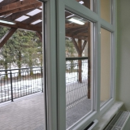
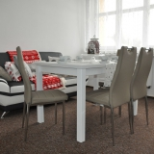
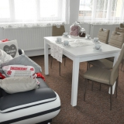
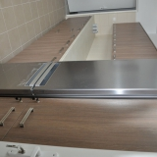
RAPORT O STANIE GMINY LUBAWKA 2018
POMOC SPOŁECZNA
Strategia Rozwoju Gminy Lubawka 2017-2023
Strategia Rozwiązywania Problemów Społecznych dla Gminy Lubawka na lata 2014-2020
Utworzenie i wyposażenie Dziennego Domu Wsparcia dla seniorów SENIOR+
Otwarcie 15.01.2018 r.
Zapewnienie funkcjonowania
Dziennego Domu Wsparcia dla seniorów w Bukówka
488.183,00 zł
Ministerstwo Opieki Społecznej – 300.000 zł
+ środki własne Gminy Lubawka
Środki na prowadzenie w 2018 r. – 72.000
LUBAWKA, MAJ 2019
Notes:
W ramach realizacji Programów….

Slide 20
RAPORT O STANIE GMINY LUBAWKA 2018
KOMUNIKACJA I TRANSPORT
Strategia Rozwoju Gminy Lubawka 2017-2023
Nazwa | Kwota [zł]
Przebudowa drogi dojazdowej do gruntów rolnych w Okrzeszynie | 445 55,20
Przebudowa drogi dojazdowej do gruntów rolnych w Starej Białce | 456 532,64
Przebudowa ul. Lubawskiej w Chełmsku Śląskim | 409 661,88
Przebudowa ul. Krótkiej, ul. Jagiellońskiej i ul. Wiejskiej wraz z budową kanalizacji deszczowej | 1 497 673,22
Przebudowa ulicy Starorynkowej w Chełmsku Śląskim wraz z wykonaniem parkingu przy ul. Sądeckiej | 369 895,01
Współfinansowanie przebudowy drogi powiatowej – Błażejów (+ wymiana starej sieci wodociągowej) | 230 000,00 +70 000,00
Przebudowa wiat przystankowych | 53 486,37
Zakup wiaty przystankowej | 1 353,00
LUBAWKA, MAJ 2019
Notes:
W ramach realizacji Programów….

Slide 21
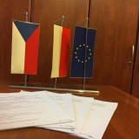
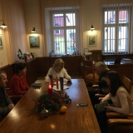
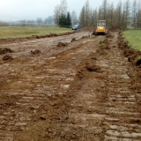
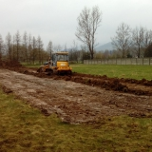
RAPORT O STANIE GMINY LUBAWKA 2018
TURYSTYKA, SPORT I REKREACJA
BUKÓWKA
Zagospodarowanie terenu wokół zbiornika wodnego Bukówka w ramach projektu pod nazwą
„Łączy nas Bóbr – wykorzystanie potencjału przyrodniczego i kulturowego, dla aktywizacji turystycznej na terenie Bramy Lubawskiej i w Mikroregionie Zacler”
Prace rozpoczęte w 2018
Kontynuacja − cały rok 2019
Zakończenie − maj 2020
~6 163 700,00 zł
(1.467.565,08 €)
Środki: RPO WD - EWT
Wkład własny Gminy Lubawka
i Gminy Zacler: 383.410,06 €
Środki pozyskane 1.188.596,06 € tj. ~4.992.100 zł
LUBAWKA, MAJ 2019

Slide 22
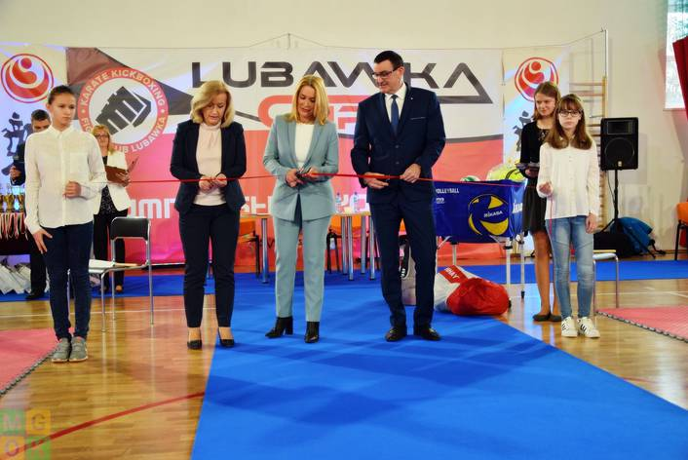
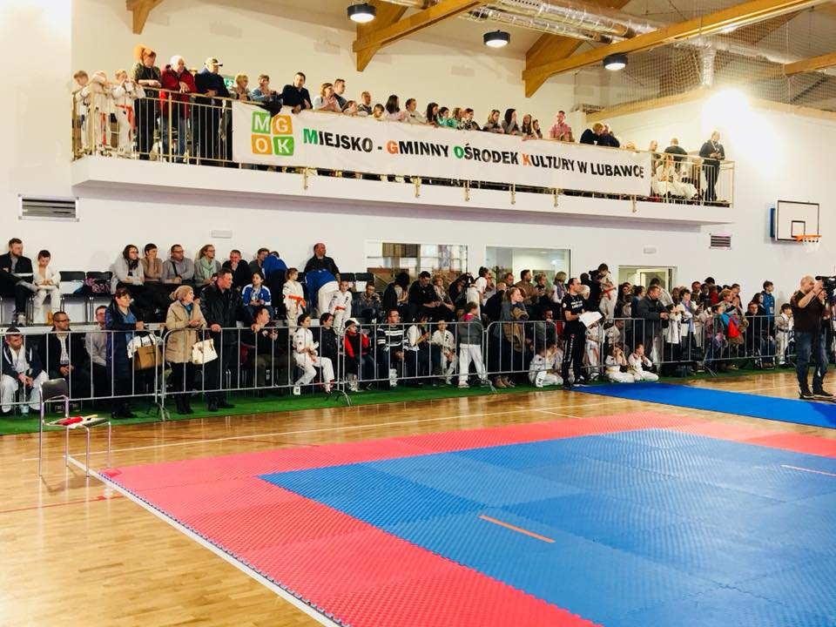
RAPORT O STANIE GMINY LUBAWKA 2018
OŚWIATA I WYCHOWANIE
Zespół Szkół Publicznych w Lubawce:
Budowa pełnowymiarowej Sali gimnastycznej przy Zespole Szkół Publicznych w Lubawce 3 028 940,62 zł Środki: Ministerstwo Sportu i Turystyki + Sejmik Województwa Dolnośląskiego (~70%) + środki własne Gminy Lubawka (~30%)
Poprawa warunków kształcenia w edukacji podstawowej i gimnazjalnej poprzez rozbudowę z przebudową budynku Zespołu Szkół Publicznych w Lubawce etap I, termomodernizacja i dokończenie budowy szkoły 5 046 926,65 zł Środki: PO WD – Zintegrowane Inwestycje Terytorialne Aglomeracji Wałbrzyskiej (ZIT AW) (~80 %) + środki własne Gminy Lubawka (~20%)
LUBAWKA, MAJ 2019

Slide 23
RAPORT O STANIE GMINY LUBAWKA 2018
WSPÓŁPRACA Z ORGANIZACJAMI POZARZĄDOWYMI
 | Kwota dotacji [zł]
Miejski Klub Sportowy „Orzeł” Lubawka | 55 000,00
Klub Sportowy „Włókniarz” Chełmsko Śląskie | 49 500,00
Miejsko – Gminne Zrzeszenie Ludowe Zespoły Sportowe w Lubawce | 22 000,00
Uczniowski Klub Sportowy „TKACZ” w Chełmsku Śląskim | 1 000,00
Stowarzyszenie „Brama Opawska” | 3 500,00
Stowarzyszenie „Podaj rękę Kamienna Góra” | 500,00
Odział Regionalny Olimpiady Specjalne Polska – Dolnośląskie | 500,00
Stowarzyszenie Doliny Zadrny | 4 000,00
Stowarzyszenie „Przymierze” im. Opata Bernarda Rosy | 6 000,00
Młodzieżowy Klub Sportowy ,Chełmsko Śląskie" | 3 000,00
Polski Związek Hodowców Gołębi Pocztowych Okręg Wałbrzych Oddział Kamienna Góra | 1 000,00
OGÓŁEM:
146 000,00 zł
Roczny program współpracy Gminy Lubawka z organizacjami pozarządowymi oraz podmiotami wymienionymi w art. 3 ust. 3 ustawy z dnia 24 kwietnia 2003 r. o działalności pożytku publicznego i o wolontariacie na rok 2018
LUBAWKA, MAJ 2019

Slide 24
RAPORT O STANIE GMINY LUBAWKA 2018
FUNDUSZ SOŁECKI
FS Błażejów 16 051,14 zł
FS Błażkowa 13 291,93 zł
FS Bukówka 11 812,85 zł
FS Chełmsko Śl. 30 825,86 zł
FS Jarkowice 17 297,86 zł
FS Miszkowice 23 420,32 zł
FS Niedamirów 11 046,66 zł
FS Okrzeszyn 12 285,13 zł
FS Opawa 16 965,51 zł
FS Paczyn 7 787,12 zł
FS Paprotki 8 818,14 zł
FS Stara Białka 11 404,22 zł
FS Szczepanów 8 201,62 zł
FS Uniemyśl 8 158,04 zł
OGÓŁEM:
197 366,40 zł
LUBAWKA, MAJ 2019

Slide 25
RAPORT O STANIE GMINY LUBAWKA 2018
BUDŻET GMINY LUBAWKA 2018
 | Plan wg uchwały budżetowej | Plan po zmianach na dzień 31.12.2018r. | Wykonanie na dzień 31.12.2018r. | % wykonania
DOCHODY | 42 547 858,00 | 43 537 947,60 | 44 776 264,35 | 102,8%
Dochody bieżące | 39 860 358,00 | 42 232 998,51 | 43 590 221,74 | 103,2%
Dochody majątkowe | 2 687 500,00 | 1 304 949,09 | 1 186 042,61 | 90,9%
WYDATKI | 45 427 075,00 | 50 382 188,60 | 45 439 503,38 | 90,2%
Wydatki bieżące | 35 686 242,00 | 37 638 579,60 | 34 952 438,24 | 92,9%
Wydatki majątkowe | 9 740 833,00 | 12 743 609,00 | 10 487 065,14 | 82,3%
NADWYŻKA/ DEFICYT | -2 879 217,00 | -6 844 241,00 | -663 239,03
PRZYCHODY | 6 858 831,00 | 10 942 949,00 | 9 298 419,01 | 85,0%
pożyczki i kredyty, obligacje | 6 858 831,00 | 7 987 891,00 | 6 143 313,58
wolne środki |  | 2 955 058,00 | 3 155 105,43
ROZCHODY | 3 979 614,00 | 4 069 614,00 | 4 024 614,00 | 98,9%
spłaty kredytów i pożyczek | 410 000,00 | 500 000,00 | 455 000,00
spłaty pożyczek otrzymanych na finansowanie zadań realizowanych z udziałem środków europejskich | 3 569 614,00 | 3 569 614,00 | 3 569 614,00
LUBAWKA, MAJ 2019

Slide 26
RAPORT O STANIE GMINY LUBAWKA 2018
DZIĘKUJĘ ZA UWAGĘ
LUBAWKA, MAJ 2019

